Slide 1

Metodi numerici per la risoluzione di sistemi lineari quadrati

Slide 2
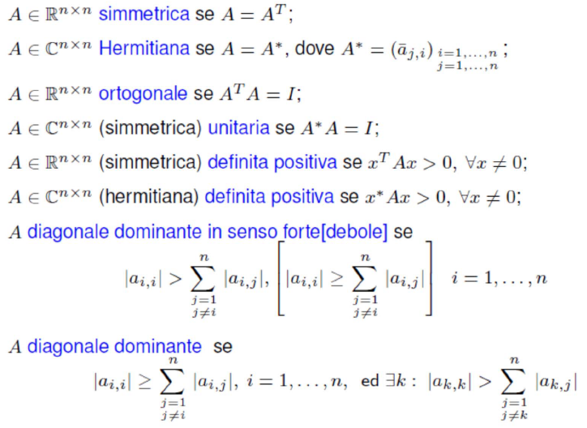
Generalità sulle matrici
  Sia A una matrice quadrata di ordine n con elementi reali o complessi; valgono le seguenti definizioni:

Slide 3
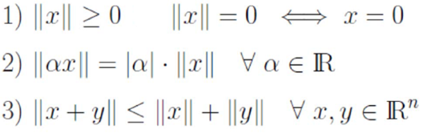
Norme vettoriali − 1
  Il concetto di norma estende il concetto di “lunghezza” di un vettore x∈R^{n} o di una matrice A ∈R^{n×n}
  Definizione
  Una norma vettoriale ||⋅|| è una funzione da R^{n} in R, da x→||x||, per cui valgono le seguenti proprietà
Disuguaglianza triangolare

Slide 4
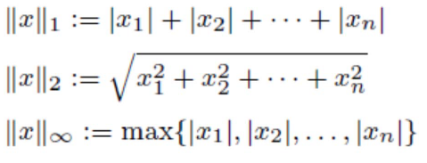
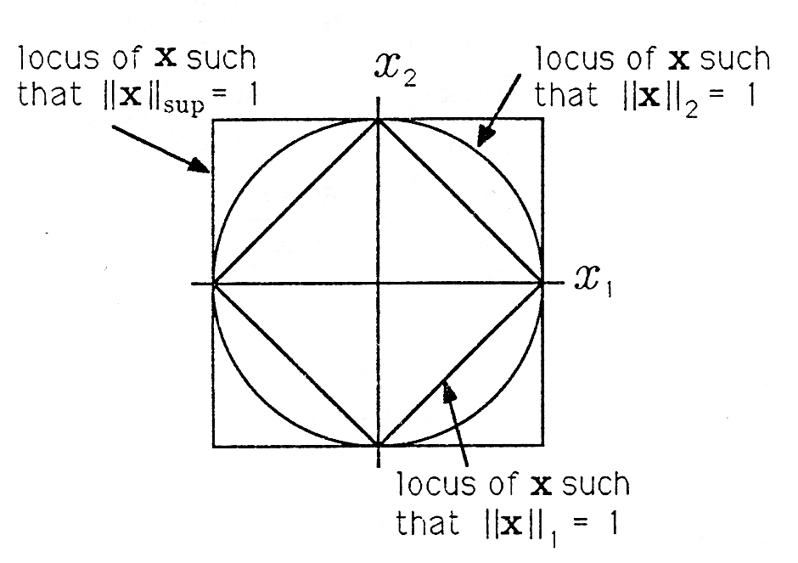
Norme vettoriali − 2
  Esempi
“sfere” unitarie relative alle norme descritte

Slide 5
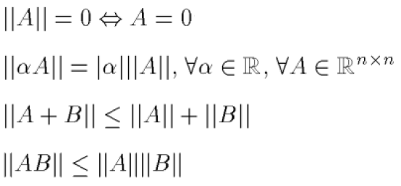
Norme matriciali indotte − 1
  Definizione
  Una norma matriciale ||⋅|| è una funzione da R^{n×n} in R, da A→||A||, per cui valgono le seguenti proprietà

Slide 6
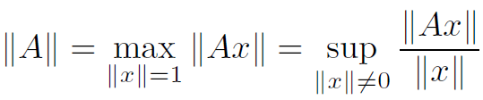
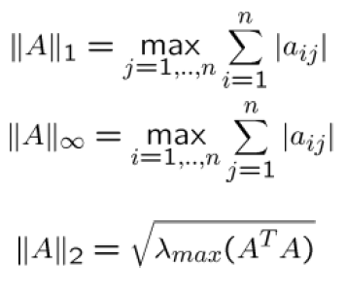
Norme matriciali indotte − 2
  In generale, si considerano le norme matri-ciali indotte, per le quali vale la proprietà
  Esempi
  dove λ_{max} indica l’autovalore massimo di A^{T}A
||x||₁ →
||x||∞ →
||x||₂ →

Slide 7
Sistemi lineari quadrati − 1
  Siano A∈R^{n×n}, b∈R^{n}; se det(A)≠0, allora ∃! x∈R^{n} tale che
  Ax = b
  Molti modelli matematici significativi sono di tipo lineare
  La necessità di risolvere sistemi lineari na-sce da contesti molto diversificati
    È importante disporre di un’ampia varietà di algoritmi, in modo da poter scegliere il più adat-to al problema specifico (in base a stabilità, occupazione di memoria, velocità)

Slide 8
Sistemi lineari quadrati − 2
  I metodi per la risoluzione di sistemi lineari si dividono in due categorie
    Metodi diretti: si basano sull’idea di trasfor-mare il sistema attraverso un numero finito di operazioni in un sistema equivalente la cui soluzione sia esplicitamente calcolabile; in assenza di errori di arrotondamento, forniscono la soluzione esatta
    Metodi iterativi: la soluzione è ottenuta come limite di una successione; permettono di sfrut-tare l’eventuale sparsità della matrice dei coef-ficienti poiché, al contrario dei metodi diretti, detta matrice non è soggetta a modifiche

Slide 9
Condizionamento − 1
  In relazione al sistema lineare Ax = b, si esprimano le perturbazioni sui dati A e b rispettivamente con ε F∈R^{n×n} e ε f∈R^{n}
  Numericamente, si risolve il sistema
  (A+ε F)x(ε) = b+ε f
  con x(0) = x
  Se det(A+ε F)≠0 si può quindi ricavare
  x(ε) = (A+ε F)⁻¹(b+ε f )
  funzione di ε derivabile nell’origine
  Calcolando la derivata, si ottiene pertanto
  Fx(ε) +(A+ε F)x’(ε) = f
  da cui, per ε)=0, Fx(0) +Ax’(0) = f, ovvero
  x’(0) = A⁻¹(f − Fx(0))

Slide 10
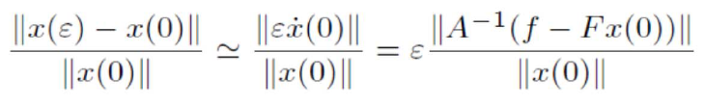



Condizionamento − 2
  Sviluppando in serie, x(ε)=x(0)+εx’(0)+O(ε²), segue che x(ε)−x(0) ≅ εx’(0) da cui

Slide 11




Condizionamento − 3
  Proseguendo nella derivazione…
  k(A)=||A⁻¹|| ||A|| numero di condizionamento della matrice A (per qualsiasi norma ||⋅||)

Slide 12
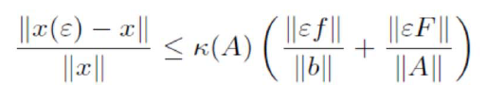
Condizionamento − 4
  Il rapporto fra l’errore relativo sui risultati e l’errore relativo sui dati è sempre minore del numero di condizionamento k(A)
  Valori grandi di k(A) indicano malcondizio-namento, cioè possibilità di notevole ampli-ficazione degli errori commessi sui sati in ingersso

Slide 13
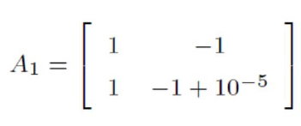
Condizionamento
Proprietà − 1
  k(A)=||A⁻¹|| ||A|| è sempre ≥ 1; infatti…
  k(A)=||A⁻¹|| ||A|| ≥ ||A⁻¹A|| = ||I || = 1
  Non ci sono relazioni tra ordine del sistema e numero di condizionamento
  Esempio 1
  k∞(A₁) ≅ 4⋅10⁵
    A₁ matrice di piccole dimensioni, ma malcondizionata

Slide 14
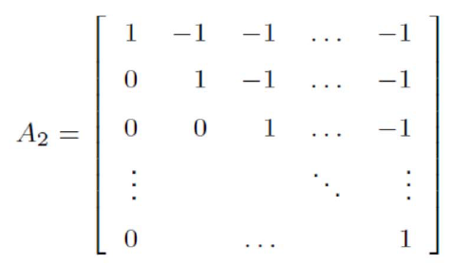
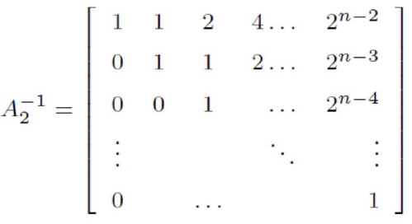
Condizionamento
Proprietà − 2
  Esempio 2
  k∞(A₂) ≅ n⋅2^{n−1}
    A₂ matrice grande, ma malcondizionata
  Non ci sono relazioni tra determinante e numero di condizionamento
  Infatti, det(A₂)=1 >> 0, ma A₂ è malcondizio-nata

Slide 15
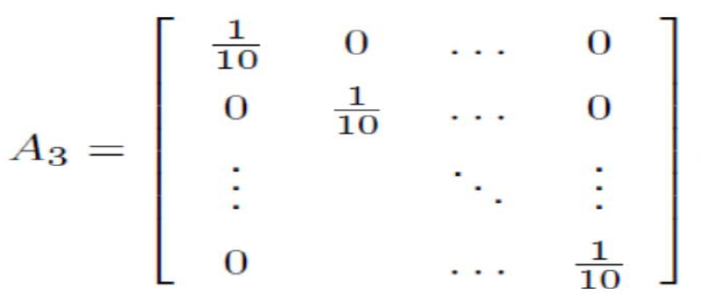
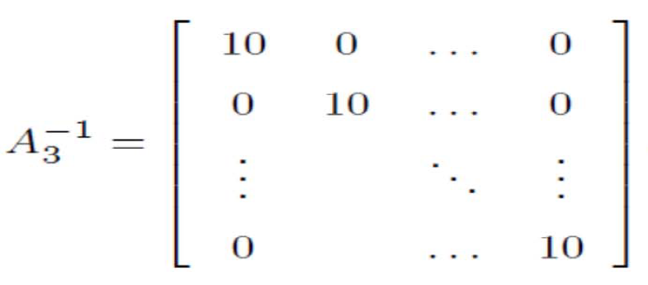
Condizionamento
Proprietà − 3
  Viceversa, per la matrice
  det(A₃) = 10^{−n}, k∞(A₃) = 1
    A₃ matrice quasi singolare, ma bencondi-zionata
  Non è semplice calcolare k(A): occorre calcolare A⁻¹, il che equivale a risolvere n sistemi lineari ⇨ occorre stimare k(A)

Slide 16
Come si risolve Ax=b? − 1
  Il metodo di Kramer
  x_{i}= det(A_{i})/det(A), per i=1,…,n
  è inefficiente
  Esempio: si consideri un sistema di piccole dimensioni, con n=30
    Occorre calcolare n+1 determinanti di ordine n, per ciascuno dei quali è necessario sommare n! termini; inoltre, per ogni termine, si calcolano n−1 prodotti
    Complessivamente si effettuano (n+1)n!(n−1) operazioni
    Per n=30, si effettuano circa 10³⁴ prodotti che, supponendo un tempo di 10⁻⁶ secondi per pro-dotto, comportano un tempo di esecuzione totale pari a 10²⁸sec ≅ 10²⁰ anni

Slide 17
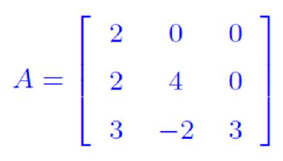
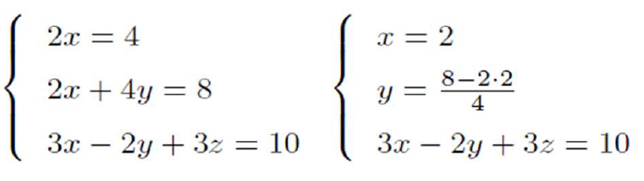
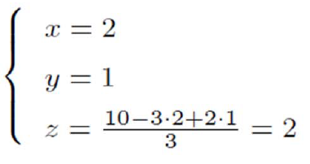
Come si risolve Ax=b? − 2
  Tuttavia… in qualche caso il calcolo è semplice ⇨ sistemi con matrici triangolari inferiori o superiori
  Esempio

Slide 18
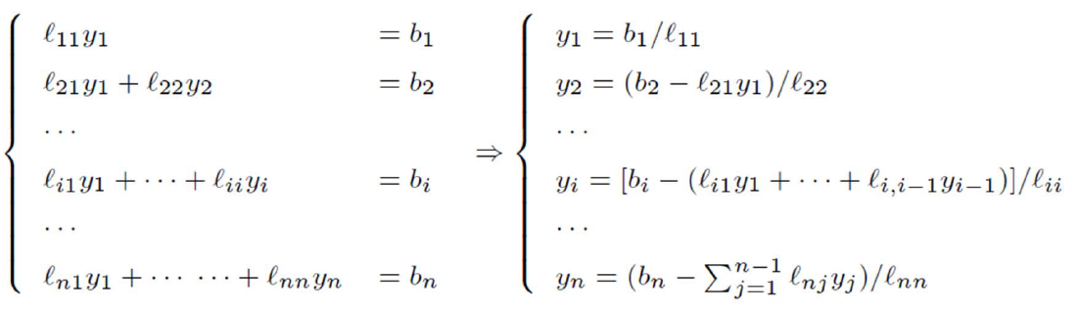
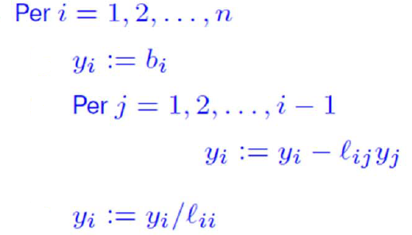
Sistemi triangolari − 1
  Si consideri il sistema lineare Ly=b, con L∈R^{n×n} matrice triangolare inferiore non singolare
Algoritmo di sostituzione in avanti

Slide 19
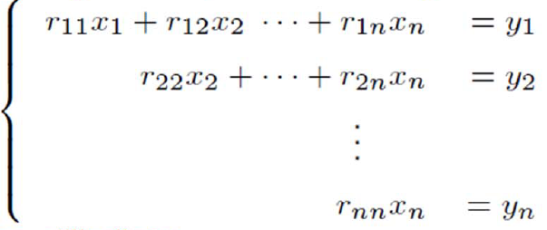
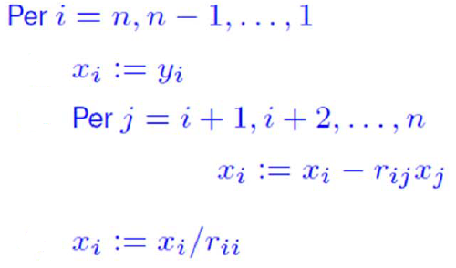
Sistemi triangolari − 2
  Si consideri il sistema lineare Rx=y, con R∈R^{n×n} matrice triangolare superiore non singolare
Algoritmo di sostituzione all’indietro

Slide 20
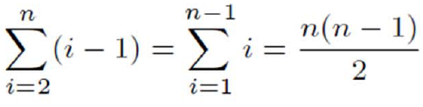
Sistemi triangolari − 3
  Per valutare il costo computazionale degli algoritmi di sostituzione, si calcola il numero di prodotti e divisioni (“più costose” delle somme algebriche) eseguite
    Prodotti
    Divisioni
  La complessità computazionale (in entrambi i casi) risulta O(n²)

Slide 21
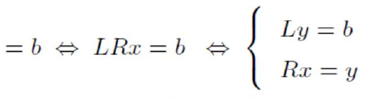
Metodi diretti
Fattorizzazione LR − 1
  Idea: trasformare un problema complesso − per esempio, risolvere un sistema lineare qualunque − riducendolo a un problema più semplice
  In questo caso… se esistono le matrici L∈R^{n×n}, triangolare inferiore, e R∈R^{n×n} triangolare superiore, tali che A=LR (fat-torizzazione LR), allora

Slide 22
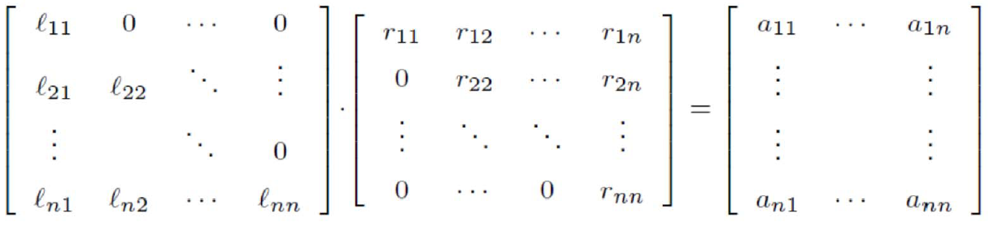


Metodi diretti
Fattorizzazione LR − 2
  Esiste la fattorizzazione LR e, se esiste, è unica?
  n² equazioni in n²+n incognite
  Si fissano n incognite
    Fattorizzazione alla Crout
    Fattorizzazione alla Dolittle

Slide 23
Metodi diretti
Fattorizzazione LR − 3
  Teorema di Fattorizzazione
  Sia A∈R^{n×n}; se det(A_{k})≠0, per k=1,2,…,n−1, con A_{k} minore principale di ordine k, allora esiste ed è unica la fattorizzazione alla Dolittle e det(A)=Π_{i=1}r_{ii} (si dimostra per induzione su k)
    Le ipotesi del teorema non sono di facile verifica
    Sono soddisfatte dalle matrici simmetriche e definite positive e dalle matrici a diagonale dominante in senso debole e non singolari
n

Slide 24
Il metodo di eliminazione di Gauss − 1
  Come si può dunque passare dalla risolu-zione del sistema Ax=b alla risoluzione di LRx=b?
  Il metodo di Gauss formalizza l’idea di risolvere il sistema eliminando, passo dopo passo, le incognite dalle equazioni
  Si trasforma il sistema lineare assegnato in uno equivalente, del tipo Rx=y

Slide 25
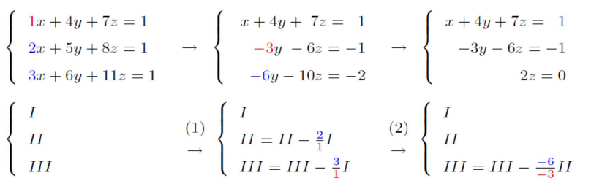
Il metodo di eliminazione di Gauss − 2
  Eliminazione di x dalla II: si moltiplica la I per il co-efficiente di x nella II e si divide per il coefficiente di x nella I; si sottrae I da II (uguale procedura per I−III)
  Eliminazione di y dalla III: si moltiplica la II per il coefficiente della y nella III e si divide per il coeffi-ciente di y nella II; si sottrae II da III

Slide 26
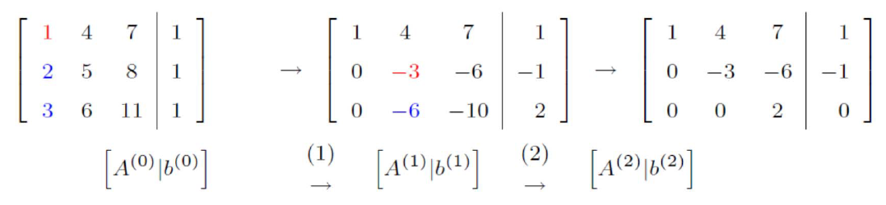
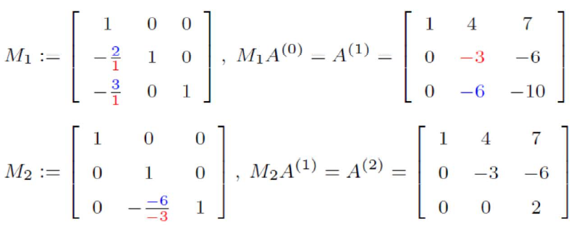
Il metodo di eliminazione di Gauss − 3
  In termini matriciali…
  Le trasformazioni successive cui è soggetta A=A⁽⁰⁾ possono essere rappresentate come:

Slide 27
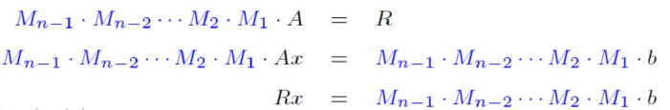

Il metodo di eliminazione di Gauss − 4
  In generale, dato il sistema lineare Ax=b, si vuole costruire la successione di matrici M₁, M₂,…, M_{n−1} tali che
  Ovvero, in termini algoritmici:

Slide 28
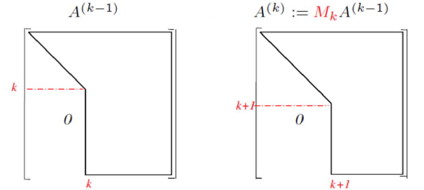
Il metodo di eliminazione di Gauss − 5
  Graficamente, la struttura delle matrici A^{(k−1)} e A^{(k)} è la seguente

Slide 29
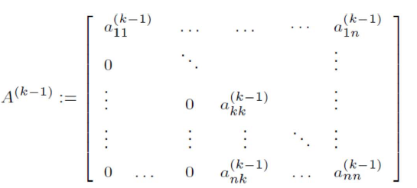
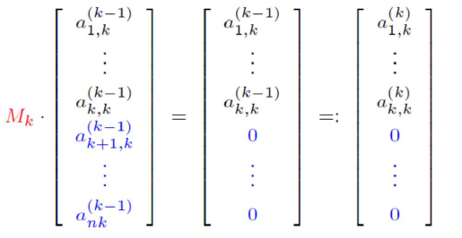
Il metodo di eliminazione di Gauss − 6
  Pertanto data A^{(k−1)} definita come
  si vuole calcolare M_{k} tale che

Slide 30
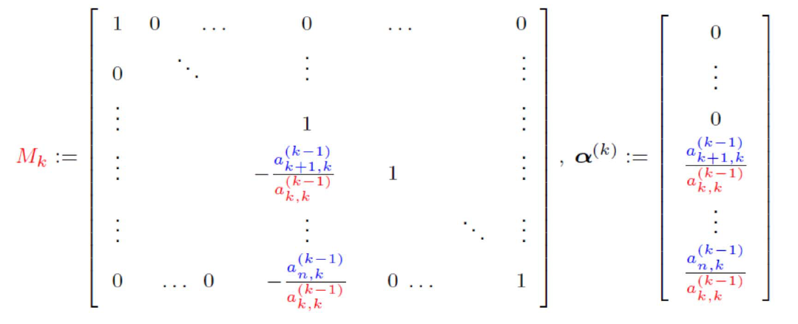
Il metodo di eliminazione di Gauss − 7
  M_{k}=I−α^{(k)}e_{k}^{T}, con e_{k}, k−esimo versore della base canonica di R^{n}
    a_{k,k} è detto elemento pivot ed il suo valore è cruciale per lo svolgimento del metodo di Gauss
      Il metodo si interrompe se l’elemento pivot è 0
      Le ipotesi del teorema di fattorizzazione (det(A_{k})≠0, per k=1,2,…,n−1) garantiscono che ciò non accada
^{(k−1)}

Slide 31
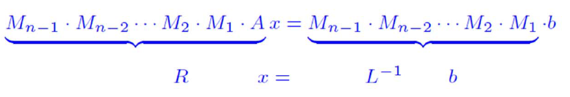
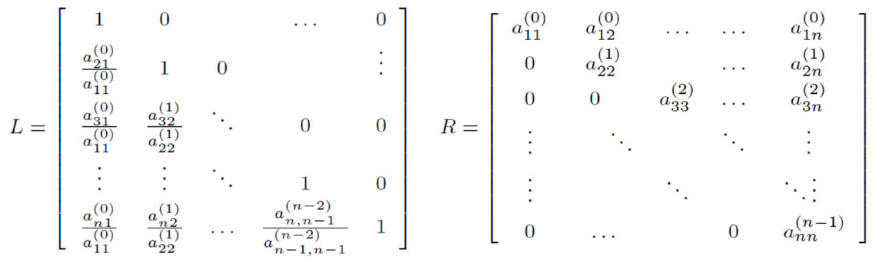
Il metodo di eliminazione di Gauss − 8
  Si ottiene infine:
  con
  Il sistema lineare Ly=b viene implicitamente risolto

Slide 32
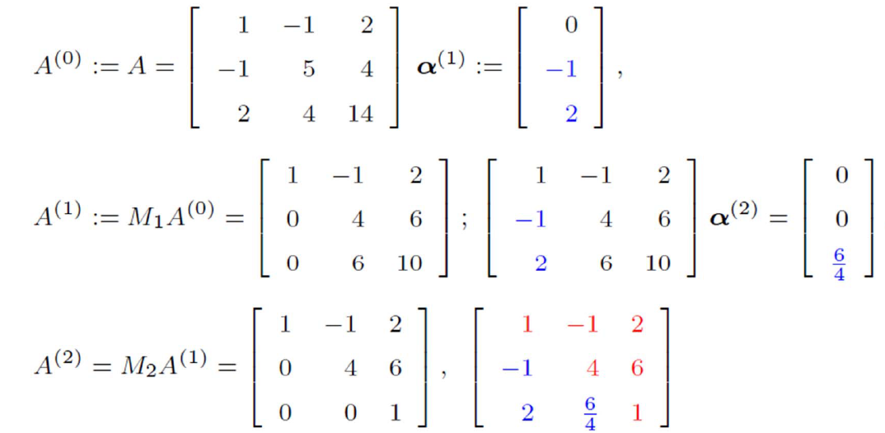
Il metodo di eliminazione di Gauss − 9
  Dal punto di vista implementativo, l’area di memo-ria riservata alla matrice A può essere utilizzata per memorizzare R e gli elementi significativi di L
  Esempio

Slide 33
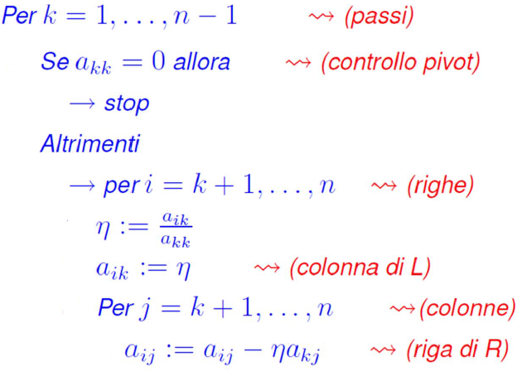
L’algoritmo di Gauss − 1
  Le matrici M_{i} non vengono costruite esplicitamente
  La complessità in spazio è dell’ordine di n²
  La complessità in tempo (valutata in base al numero di prodotti e divisioni eseguite) risulta
  Σ (n−k)² + Σ (n−k)=[(n−1)n(2n−1)]/6 + [(n−1)n]/2 ≅ n³/3
n−1
n−1
k=1
k=1

Slide 34
L’algoritmo di Gauss − 2
  L’algoritmo di Gauss calcola la fattorizzazio-ne LR di A
  Per risolvere il sistema Ax=b…
    Occorre calcolare y=L⁻¹b: si può aggiungere la colonna n+1−esima ad A per memorizzare b; si esegue quindi l’ultima istruzione dell’algoritmo fino al valore j=n+1
    Resta da risolvere Rx=y con l’algoritmo di sostituzione all’indietro
  In alternativa, si possono risolvere in parallelo n sistemi lineari, con la stessa matrice A, per invertirla

Slide 35
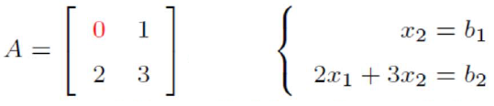
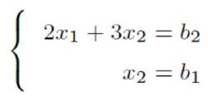
L’algoritmo di Gauss − 3
  Il metodo di Gauss può “non funzionare” anche nel caso di matrici molto semplici
  Esempio: nel caso della matrice A
  il metodo si arresta subito, ma il sistema lineare ha soluzione immediata ed il sistema equivalente
  ha già matrice triangolare superiore

Slide 36
Il metodo di Gauss
Pivoting e scaling − 1
^{(k−1)}
  Il metodo di Gauss si interrompe se a_{kk} = 0
  Idea: scambiare la riga k−esima, con una delle righe successive, tale che a_{ik} ≠ 0 (i= k+1,…,n)
  Osservazione: se det(A)≠0 e a_{kk} = 0, ne-cessariamente qualche elemento a_{ik} , per i=k+1,…,n, della colonna k−esima deve, es-sere non nullo
  Se a_{kk} ≠ 0 ma molto piccolo (in valore as-soluto) rispetto agli altri elementi della matrice ⇨ L’algoritmo di Gauss può risulta- re instabile a causa del calcolo di η
^{(k−1)}
^{(k−1)}
^{(k−1)}
^{(k−1)}

Slide 37
Il metodo di Gauss
Pivoting e scaling − 2
  Per estendere il metodo di Gauss a matrici non singolari ed assicurare una maggiore stabilità al generico passo k, si procede alla scelta dell’elemento pivot in base ad una delle seguenti strategie:
    Pivoting totale − viene scelto il massimo, in modulo, fra tutti gli elementi della matrice ancora da trasformare come elemento pivot
    Pivoting parziale − viene scelto il massimo, in modulo, fra gli elementi della colonna k−esima come elemento pivot

Slide 38

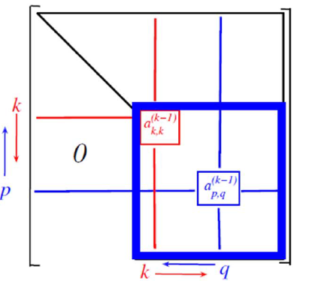
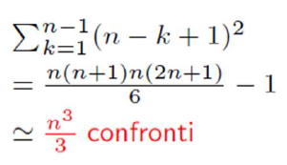
Il metodo di Gauss
Pivoting totale
^{(k−1)}
  Si seleziona a_{pq} con k≤p,q≤n tale che
  Il metodo di Gauss con pivoting totale è stabile ma, a causa dell’alto numero di confronti, il tempo di esecuzione risulta circa raddoppiato
  ⇨ non è competitivo
  Se p≠k, si scambiano le righe k↔p e le colonne k↔q

Slide 39

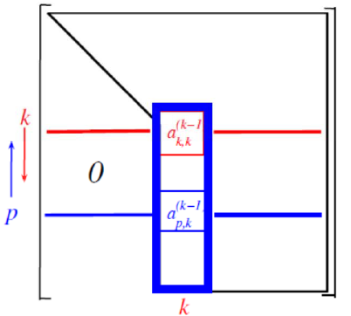
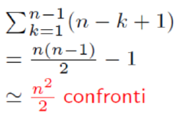
Il metodo di Gauss
Pivoting parziale − 1
^{(k−1)}
  Si seleziona a_{pk} con k≤p≤n tale che
  La stabilità del metodo di Gauss con pivoting par-ziale non è dimostrabile, ma sperimentalmente ac-certata; per n grande, il tempo di esecuzione è paragonabile al metodo di Gauss classico
  ⇨ è il metodo diretto più usato nella pratica
  Se p≠k, si scambia la riga k−esima con la p−esima

Slide 40


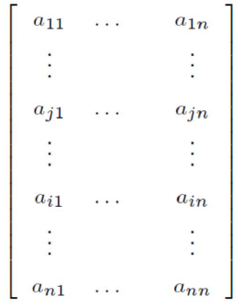
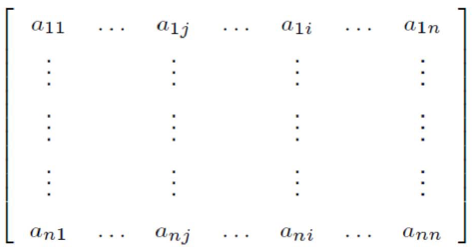
Il metodo di Gauss
Pivoting parziale − 2
  In termini matriciali…
  Matrice identità
  Matrice di permutazione
PA
scambio di righe i↔j
AP
scambio di colonne i↔j

Slide 41
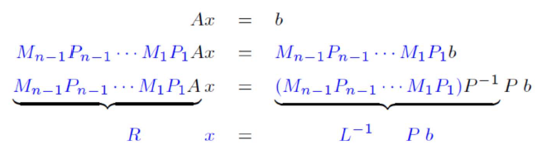
Il metodo di Gauss
Pivoting parziale − 3
  Pertanto, il metodo di Gauss con pivoting parziale si formalizza come
  Il sistema lineare Ly=Pb viene implicitamen-te risolto (P=P_{n−1}P_{n−2}…P₁)

Slide 42
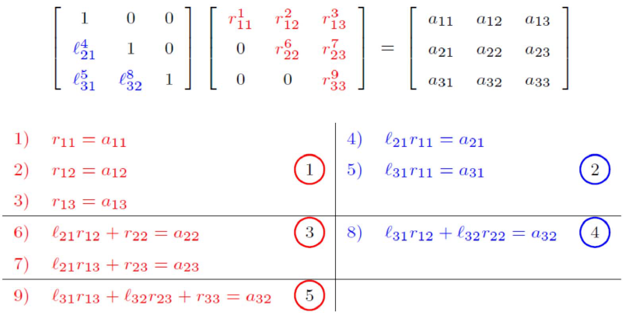
Fattorizzazione diretta − 1
  Esempio: A=LR, n=3

Slide 43
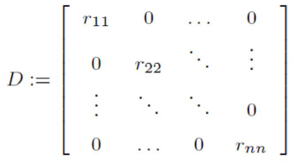
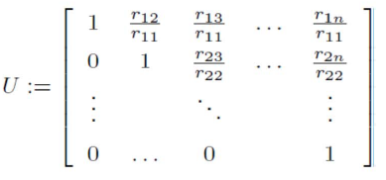
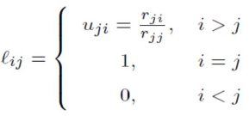
Fattorizzazione diretta − 2
  Per A simmetrica, cioè tale che A=A^{T}, siano
  Di conseguenza, si ottiene R=DU e, fattoriz-zando A,
  A=LDU ⇨ A^{T}=U^{T}DL^{T} ⇨ L=U^{T}

Slide 44
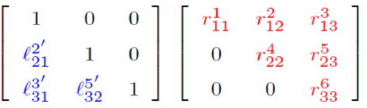

Fattorizzazione diretta − 3
  Il calcolo di L risulta semplificato
  e la fattorizzazione richiede, complessiva-mente, circa n³/6 operazioni

Slide 45


Fattorizzazione di Cholesky − 1
  Teorema
  Sia A∈R^{n×n} simmetrica e definita positiva (A=A^{T} e x^{T}Ax≥0,∀x≠0); allora det(A_{k})>0, per k=1,…,n
  Dal Teorema di Fattorizzazione è noto che det(A)=Π_{i=1}r_{ii}, da cui deriva che r_{ii}>0, ∀i, per cui, ponendo
  si ottiene A=LDU=LDL^{T}=LD^{½}D^{½}L^{T}, ovvero, definendo S=LD^{½}, A=SS^{T}
n

Slide 46
Fattorizzazione di Cholesky − 2
  Si noti che se M=NN^{T} con det(N)≠0, allora M è simmetrica e definita positiva, ovvero ∀x∈R^{n}, x≠0, vale x^{T}Mx=x^{T}NN^{T}x=||N^{T}x||₂ >0 e vale il seguente Teorema di Choleski
  Teorema di Fattorizzazione di Choleski
  A∈R^{n×n} è simmetrica e definita positiva se e solo se ammette una fattorizzazione del tipo A=SS^{T} , con S triangolare inferiore
2

Slide 47




Fattorizzazione di Cholesky − 3

Slide 48

L’algoritmo di Choleski
  L’algoritmo di Choleski è utilizzato per verificare se la matrice A è simmetrica e definita positiva
  È un algoritmo stabile e richiede ∼n³/6 operazioni
  Nella seconda istruzione, occorre controllare che il radicando sia positivo (maggiore di una costante proporzionale alla precisione di macchina) per evitare di dividere (nella quarta riga) per s_{jj}∼0

Slide 49
I metodi iterativi − 1
  Nei metodi diretti, la presenza di eventuali elementi nulli nella matrice non può essere sfruttata ai fini di ridurre il costo computa-zionale e l’occupazione di memoria (entram-bi aspetti significativi per sistemi di grandi dimensioni)
  Infatti le successive trasformazioni di A possono introdurre numeri diversi da zero laddove prima c’erano zeri (fill−in)
  I metodi iterativi sono utili per la risoluzione di sistemi lineari di grandi dimensioni con matrici A sparse (tali cioè che il numero degli elementi non nulli è dell’ordine di n)

Slide 50
I metodi iterativi − 2
  Nel caso dei metodi iterativi, dato il sistema lineare Ax=b, A∈R^{n×n}, b∈R^{n}, con soluzione x*∈R^{n}, si vuole costruire, partendo da x⁽⁰⁾∈R^{n} assegnato, una successione {x^{(k)}} tale che
    x^{(k)}→ x*
    {x^{(k)}} facile e computazionalmente “poco costosa” da costruire

Slide 51
I metodi iterativi − 3
  Consideriamo il sistema lineare Ax=b con det(A)≠0
  La matrice A può essere riscritta come la diffe-renza fra due matrici, A=P−N, con det(P)≠0
  Pertanto:
  Ax=b ⇨ (P−N)x=b ⇨ Px=Nx+b ⇨ x=P⁻¹Nx+P⁻¹b
  Il sistema viene così ricondotto ad un problema di calcolo del punto fisso, che può essere affrontato con il metodo delle approssimazioni successive
  x^{(k+1)} = P⁻¹N x^{(k)} + P⁻¹b = Bx^{(k)} + g
  dove B è la matrice di iterazione

Slide 52
Convergenza nei metodi iterativi
  Sia e^{(k)}=x*−x^{(k)} l’errore al passo k
  Si dimostra facilmente che e^{(k+1)}=Be^{(k)}=B^{k+1}e⁽⁰⁾
  Teorema 1
  Sia ||B||<1, allora il metodo iterativo, con matri-ce di iterazione B, è convergente
  Teorema 2
  Condizione necessaria e sufficiente per la con-vergenza del metodo iterativo, con matrice di iterazione B, è che il raggio spettrale ρ(B) della matrice,
  ρ(B)=max⎪λ_{i}⎪
  con λ_{i} autovalori di B, sia strettamente minore di 1
1≤i≤n

Slide 53

Matrici sparse
  Il costo di un metodo iterativo è dato dal
  #iterazioni × costo del prodotto di B per un vettore
  Quindi l’uso dei metodi iterativi è consiglia-to nel caso di matrici sparse e di grandi di-mensioni
  Il formato sparse è utilizzato in Matlab per ridurre i costi di memorizzazione della matrice

Slide 54



Come scegliere P e N?
  Sia A=D−E−F con:

Slide 55

Il metodo di Jacobi
  La scelta P=D dà luogo al metodo di Jacobi, che può essere scritto, componente per componente, nella forma
  La matrice di iterazione è
  B_{J} = D⁻¹ (E+F) = D⁻¹ (D−A) = I −D⁻¹A

Slide 56


Il metodo di Gauss−Seidel
  La scelta P=D−E dà luogo al metodo di Gauss−Seidel, che può essere scritto, com-ponente per componente, nella forma
  La matrice di iterazione è
  B_{GS} = (D −E)⁻¹F = (D −E)⁻¹ (D−E−A)
  = I −(D −E)⁻¹A

Slide 57
Criteri di arresto
  Quando fermare un metodo iterativo?
  Quando l’errore ||x*−x^{(k)}|| è inferiore ad una tolleranza ε desiderata
  Ma l’errore è una quantità incognita…
  Servono stimatori dell’errore a posteriori che consentano di quantificare l’errore a partire da quantità note (già calcolate)
    Il residuo
  r^{(k)} = b − Ax^{(k)}
    La differenza fra la soluzione calcolata per passi successivi (l’incremento)
  x^{(k+1)} − x^{(k)}

Slide 58
Condizioni per la convergenza − 1
  In generale non si può affermare che il me-todo di Gauss−Seidel converga più veloce-mente del metodo di Jacobi (o viceversa)
  Tuttavia, nel caso di matrici tridiagonali il metodo di Gauss−Seidel converge se e solo se converge il metodo di Jacobi e, asin-toticamente, sono necessarie metà iterazio-ni per Gauss−Seidel per ottenere la stessa precisione di Jacobi

Slide 59
Condizioni per la convergenza − 2
  Il vettore residuo è nullo se e solo se calco-lato con la soluzione esatta
  Un residuo piccolo non necessariamente implica vicinanza alla soluzione (dipende dal condizionamento della matrice A)
  Se una matrice A è a diagonale dominante in senso forte sia Jacobi che Gauss−Seidel convergono (condizione sufficiente)
  Gauss−Seidel converge se A è una matrice simmetrica e definita positiva (condizione sufficiente)

